Slide 1
[Team B SSD Project]

Slide 2
프로젝트 개요
제목: Team B SSD Project
부제: 테스트 자동화 및 명령 기반 SSD 시뮬레이터 개발
날짜 / 발표자: 2025.04.07 / 김윤제
GitHub: kbwcap/CRA_TeamB_Project

Slide 3
조원 소개
Team B - Best Reviewers (최고의 Reviewer를 지향하는 사람들의 모임)
이름 | 역할 | 현업 팀 | KonxID | 메일 주소
고병운 | 팀장 | Multimedia개발(S.LSI) | byeongun.ko | kbwcap@gmail.com
김유증 | 개발자 | 개발품질팀(메모리) | yuz010.kim | rladbwmd123@gmail.com
김윤제 | 개발자, 발표자 | S/W개발팀(메모리) | yunje.kim | kjo7811@naver.com
박화영 | 개발자 | 차세대공정개발(반도체연) | hjy.park | raina.bak@gmail.com

Slide 4
Ground Rules
아침 인사 하기
하던 일은 다음날로 미루고 17:00 → 19:00 퇴근 X. (2번째 미션으로 … OMG)
Approver 3 → 2인 이상 , all review 받기.
commit은 16:00 → 17:00 시 전까지 만 올리기.
마지막 Reviewer가 머지하고 Branch 삭제
Commit Message Format 사용 : [TAG] 커밋 내용
PR 수정 반영 시 "Done" comment 달기
Google 코딩 스타일 사용하기
개발 Feature PR 시, Unit Test 포함하기
퇴근 인사 하기

Slide 5
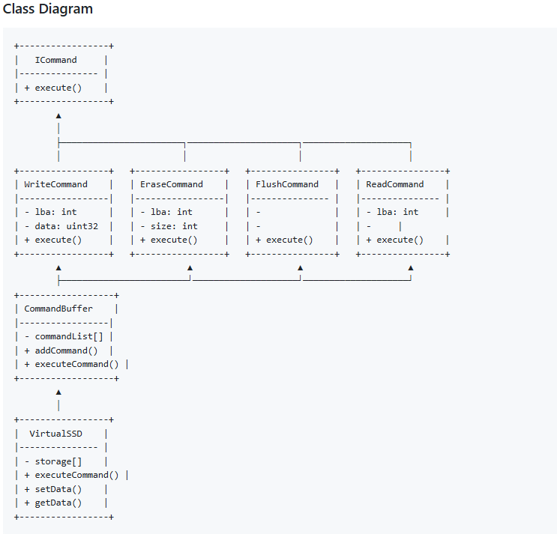
UML 다이어그램 (SSD 구조)

Slide 6
Design Pattern & SOLID 적용 포인트
SSD 모듈 : Design Pattern
Command Pattern
본 시스템은 Command 패턴을 활용하여 WriteCommand, EraseCommand, 등의 명령을 추상화하였습니다.
ICommand 인터페이스를 기반으로 WriteCommand, EraseCommand, ReadCommand 및 EraseCommand 클래스를 구현.
CommandBuffer 클래스는 명령어를 저장하고 실행할 수 있도록 관리함.
VirtualSSD는 CommandBuffer를 포함하여 명령어 실행을 담당.
이 패턴을 통해 명령을 객체화하고 큐(버퍼)에서 실행할 수 있도록 유연성을 높였습니다.
Singleton Pattern (부분 적용)
VirtualSSD 객체는 하나의 CommandBuffer를 관리하므로, Singleton 패턴을 고려할 수 있지만 현재 구현은 이를 강제하지 않음.
테스트 전략
GoogleTest의 EXPECT_CALL 기반 예측 검증.

Slide 7
Design Pattern & SOLID 적용 포인트
SSD 모듈 : SOLID 이론
SRP (단일 책임 원칙)
각 클래스는 명확한 역할을 가짐:
CommandBuffer: 명령 저장 및 실행 관리.
ICommand 및 그 하위 클래스: SSD에 대한 특정 작업을 수행.
VirtualSSD: SSD 상태 관리 및 명령 실행.
OCP (개방-폐쇄 원칙)
ICommand 인터페이스를 통해 확장 가능.
새로운 명령을 추가할 때 기존 코드를 변경할 필요 없음.
LSP (리스코프 치환 원칙)
WriteCommand, EraseCommand 등은 ICommand 인터페이스를 따르므로 CommandBuffer에서 일관되게 처리 가능.
ISP (인터페이스 분리 원칙)
ICommand 인터페이스는 필요한 최소한의 기능(execute())만 제공하므로, 불필요한 의존성이 없음.
DIP (의존성 역전 원칙)
VirtualSSD는 ICommand 인터페이스를 통해 명령을 처리하므로, 명령어 클래스의 세부 구현에 직접 의존하지 않음.

Slide 8
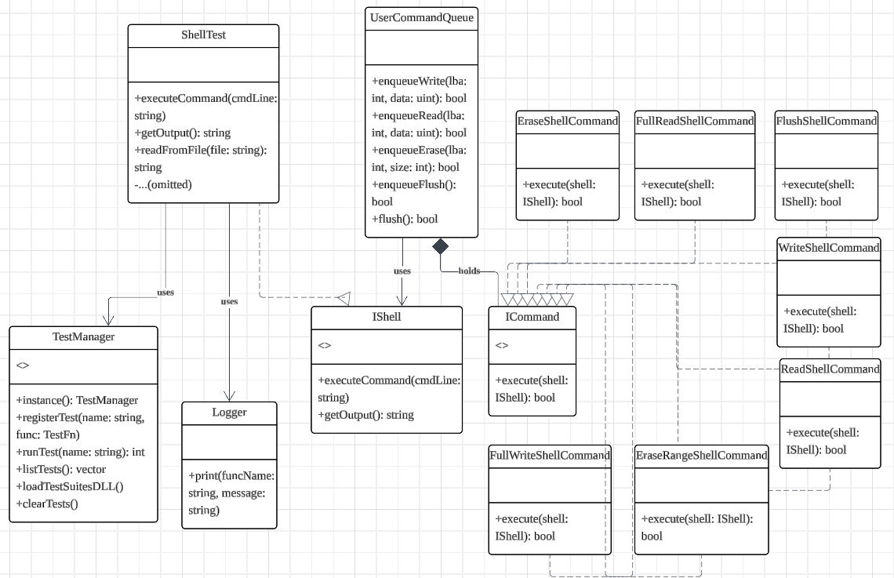
UML 다이어그램 (TEST SHELL 구조)
Notes:
ShellTest 는 사용자 입력을 처리하며, 명령어에 따라 TestManager(싱글턴)에 테스트 실행을 위임하거나 UserCommandQueue에 명령을 큐잉합니다.
UserCommandQueue는 명령을 ICommand 구현 객체로 받아 실행하며, 내부적으로 IShell 인터페이스를 사용해 실제 명령을 수행합니다.
Logger는 ShellTest와 간접적으로 결합되어 각 명령 실행 전후 상태를 로깅하며, 독립적으로 동작하지만 실행 흐름 상 중요한 연결 고리입니다.

Slide 9
Design Pattern & SOLID 적용 포인트
Test Shell 모듈 : Design Pattern
Command 패턴
ICommand(Interface)를 통해 Command를 명령하는 측과 Command를 수행하는 측을 분리
각각의 명령(쓰기, 읽기, 플러시 등)을 객체로 캡슐화
UserCommandQueue는 명령들을 큐에 저장하고 실행을 요청하며, ShellTest는 받은 Command를 실행
Strategy/Polymorphism
UserCommandQueue의 execute(Ishell&)를 통한 Command 실행 전략을 주입
테스트 시에는 MockShell, 실제 실행시에는 ShellTest를 주입해서 사용
Singleton 패턴
테스트 수트 로드, 등록, 실행을 하나의 객체로 관리되어야 하기 때문에 TestManager를 Singleton으로 구현.

Slide 10
Design Pattern & SOLID 적용 포인트
Test Shell 모듈 : SOLID 이론
SRP (단일 책임 원칙)
TestManager: 테스트 수트 로드, 테스트 등록, 실행, 조회에만 집중
Logger: 로그 기록, 분할, 압축에만 집중
ShellTest: 사용자 명령어 해석 및 실행 담당
OCP (개방-폐쇄 원칙)
Icommand 기반 구조는 새로운 명령 추가 시 기존 코드 변경 없이 확장 가능
LSP (리스코프 치환 원칙)
ICommand, IShell 기반 구조는 모든 구현체가 안전하게 치환됨
ISP (인터페이스 분리 원칙)
인터페이스가 작고 역할이 명확함.
DIP (의존 역전 원칙)
ShellTest, UserCommandQueue, TestManager는 인터페이스 (Ishell) 과 추상화 Class (Icommand)에 의존
고수준 모듈이 저수준 구현에 의존하지 않음.

Slide 11


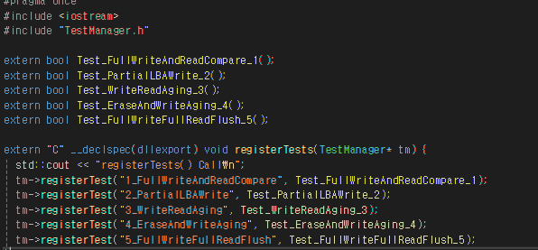
시나리오 추가 시, Shell 재빌드 이슈 해결
해결 방법
test_suite 폴더를 만들어 TestScript 코드들을 각 cpp 파일로 분리 (수정되거나 추가된 TestScript 파일만 빌드하도록 하기 위해)
TestManager Singleton으로 구현
1번에서 분리된 test_suite 폴더를 이용해 별도의 dll 프로젝트로 분리 생성
DLL 안에 registerTests() 함수 정의 -> Singleton 객체의 주소를 받아 모든 테스트를 TestManager에 등록

Slide 12
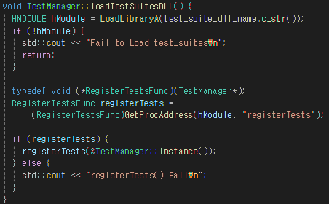
시나리오 추가 시, Shell 재빌드 이슈 해결
해결 방법 (Continue)
5. TestManager 에는 LoadTestSuitesDLL() 이라는 Method로 DLL을 로드하여 registerTests() 호출하여 모든 TestScript를 등록하도록 한다.
구조 비교
(전) Shell + 모든 TestScript 포함 -> (후) Shell + test_suite.dll로 분리
(전) Shell 빌드시 전체 재빌드 -> (후) Shell은 그대로, test_suite만 빌드
결과 & 기대 효과
테스트 케이스 추가 시에도 Shell 프로젝트 재빌드 불필요
test_suite만 독립적으로 관리/빌드 가능
유지보수성, 테스트 확장성 대폭 향상
테스트 분리로 Shell 프로젝트 가볍고 깔끔하게 유지

Slide 13
TDD 활용 예시
TDD로 시작하는 SSD 개발
포인트:
사전에 테스트 케이스 작성
실패하는 테스트 → 기능 구현 → 성공 → 리팩터링
장점 강조: 안정성 확보 / 기능 명세화 / 리팩터링 안전망
TEST_F(SSDTest, WriteThenRead_ReturnsWrittenValue) {
ssd.write(3, 0x12345678);
EXPECT_EQ(ssd.read(3), 0x12345678);}

Slide 14

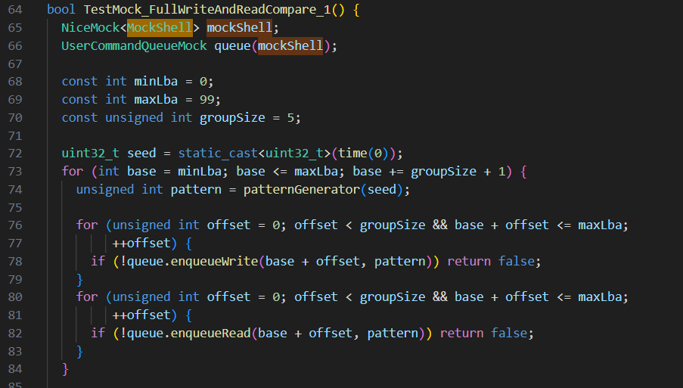
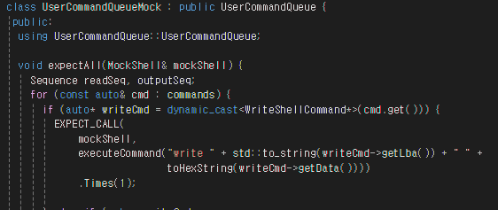
Mocking 활용 예시
MockShell, UserCommandQueueMock는 테스트용 더블로 활용하여 Test Scenario 명령 흐름 제어
각 모듈 미구현시에도 GoogleTest의 EXPECT_CALL 기반 다양한 다양한 I/O 상황 구현 가능

Slide 15
Mocking 활용 예시
Mocking의 장점
실제 Shell 없이 테스트 환경 구성 가능
테스트 속도 향상, 외부 의존성 제거
정확한 동작 검증: expectAll()로 모든 명령 확인
비정상 흐름도 쉽게 시뮬레이션 가능
활용 시나리오:
SSD를 실제로 접근하지 않고 예상 동작만 검증
Shell 명령 수행 로직만 집중 테스트 가능
느낀 점
실제 환경 없이도 충분히 강력한 테스트 구현 가능
Mocking으로 복잡한 의존성 분리 → 유지보수성 향상
테스트 코드로도 시나리오 다양화 가능성 체감

Slide 16
Mocking 활용 예시
Mock을 통한 테스트 격리
활용 시나리오:
SSD를 실제로 접근하지 않고 예상 동작만 검증 (파일 Read)
Shell 명령 수행 로직만 집중 테스트 가능
MockShell shell;
EXPECT_CALL(shell, read).Times(1).WillOnce(Return(0xDEADBEEF));

Slide 17
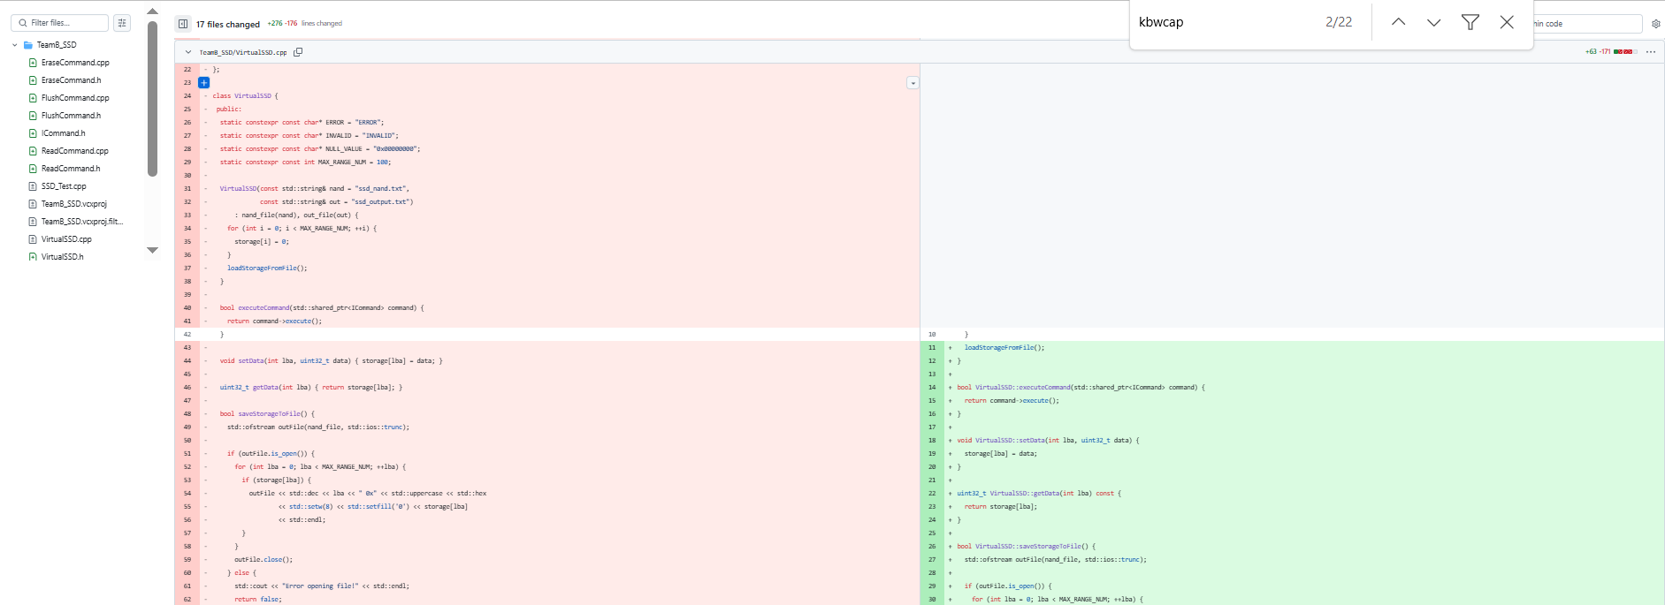
Refactoring 전후 비교
Commit ([refactoring] separate code · kbwcap/CRA_TeamB_Project@13fbcba)
- 모든 기능 (Read, Write, Erase 등)이 하나의 거대한 소스 파일에 존재
- 파일 분리하여 가독성 향상

Slide 18
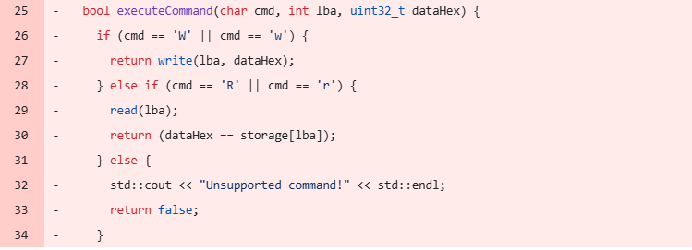
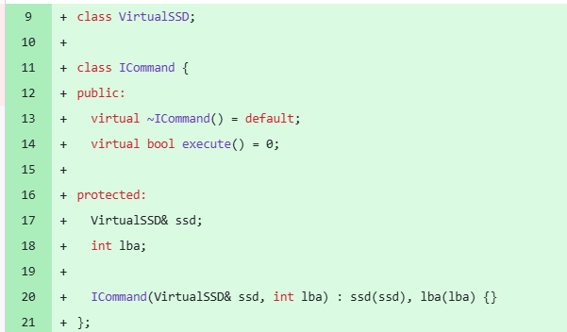
Refactoring 전후 비교
Commit ([refactoring] Code Cleanup · kbwcap/CRA_TeamB_Project@1d82d2e)
- SSD : Command patten적용

Slide 19
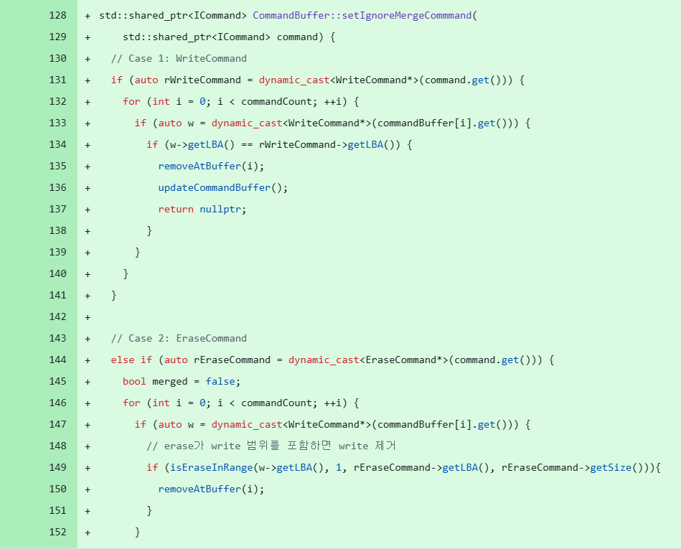
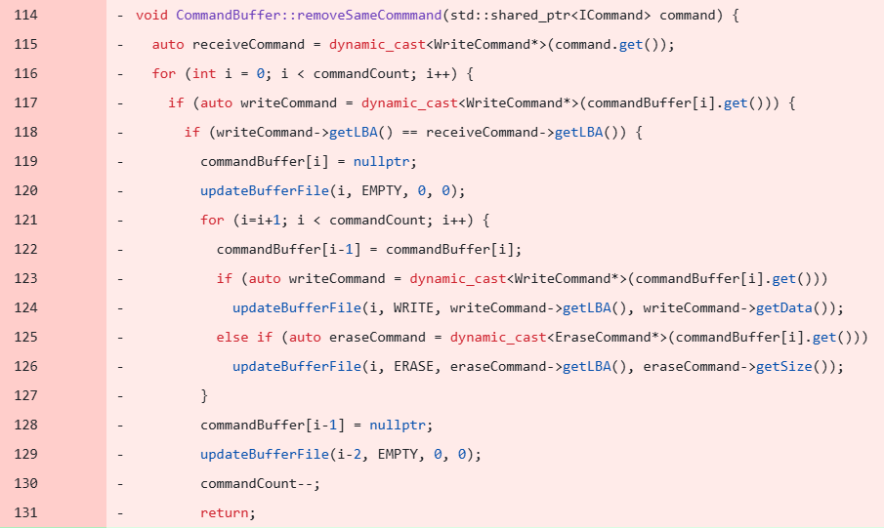
Refactoring 전후 비교
Commit (erase(ignore, merge) 추가 · Pull Request #51 · raina/CRA_TeamB_Project)
- SSD : 중복 코드 함수로 분리, erase에 적용.

Slide 20
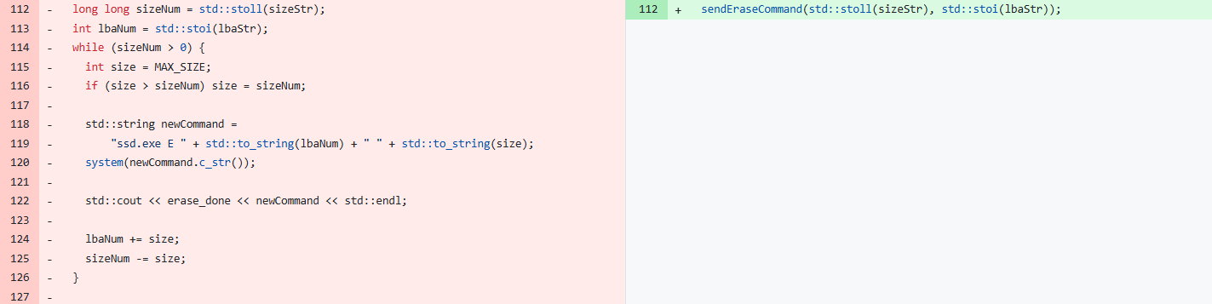
Refactoring 전후 비교
Commit ([refactoring] 확장성을 고려한 command pattern 적용 by wbmper · Pull Request #43 · kbwcap/CRA_TeamB_Project)
- TestShell : 중복 코드 제거

Slide 21
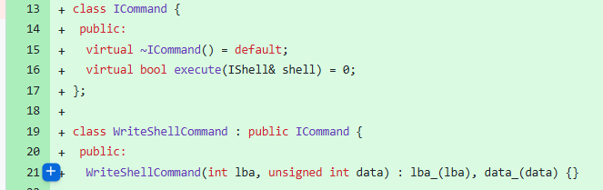
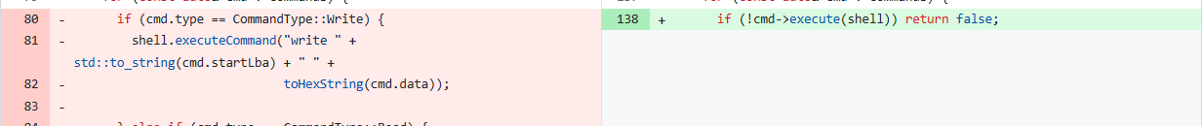
Refactoring 전후 비교
Commit ([refactoring] 확장성을 고려한 command pattern 적용 by wbmper · Pull Request #43 · kbwcap/CRA_TeamB_Project)
- TestShell : Command Patten 적용

Slide 22
Refactoring 전후 비교
□ Before Refactoring
모든 기능 (Read, Write, Erase 등)이 하나의 거대한 소스 파일에 존재
함수 내부에서 조건 분기 및 예외 처리 중첩
테스트 및 유지보수가 어려움
새로운 기능 추가 시 코드 충돌 빈번
중복코드 존재
□ After Refactoring
기능별 클래스를 개별 파일로 분리 (ex. WriteCommand.cpp, EraseCommand.cpp 등)
Icommand 인터페이스 도입으로 공통 execute() 제공
CommandBuffer, VirtualSSD 중심 구조 구성
Command Pattern 적용 → 명령어 객체화 및 큐 기반 실행
중복코드 제거로 코드 가독성 및 코드 사이즈 감소.

Slide 23
느낀점 / 회고
“처음엔 낯설었지만, TDD와 Mocking을 활용해보면서 테스트의 중요성을 체감했습니다.“ (병운)
“코드 리뷰 중심의 문화가 익숙해져 많은 인사이트를 얻었습니다.“ (화영)
“Mocking 이용하니 SSD에 의존성 없이 개발 할 수 있다는 것을 알게 되었습니다.” (유증)
“3주 간의 교육을 통해, 코드 리뷰를 할 수 있는 배경 지식을 얻었다는 것을 몸소 체감했습니다.” (윤제)
Notes:
write 3 0xAAAABBBB
read 3
fullwrite 0xFFFFFFFF
erase 8 20
flush
fullread
1_
shell_scripts.txt
1_FullWriteAndReadCompare
2_PartialLBAWrite
3_WriteReadAging
4_EraseAndWriteAging
5_FullWriteFullReadFlush

Slide 24
추가적으로 보충이 필요 부분
CI/CD 및 자동화 개선 아이디어
테스트 자동 실행
로그 압축 및 관리 기능
향후 확장 아이디어 등

